Slide 2
INTRODUCCIÓN
1.1 INGENIERÍA DE COMPLETAMIENTO Y SERVICIO A POZOS
1.2 COMPONENTES DEL SISTEMA DE PRODUCCIÓN DE PETRÓLEO
1.3 FACTORES QUE AFECTAN EL DISEÑO DEL COMPLETAMIENTO DE POZOS
1.4 CAPACIDAD DE FLUJO DEL POZO
1.5 CONFIGURACIONES DE COMPLETAMIENTO

Slide 3
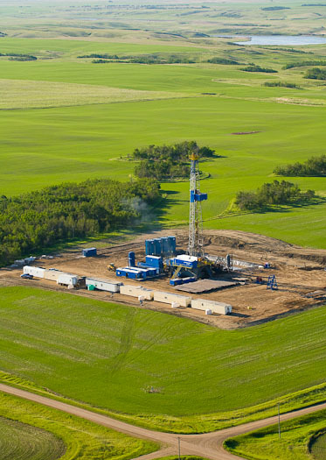
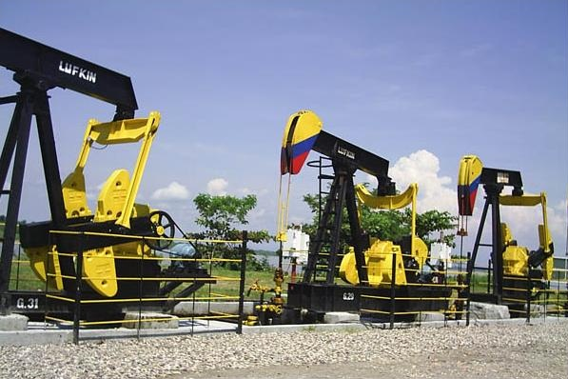
INTRODUCCIÓN
INTRODUCCIÓN AL COMPLETAMIENTO DE POZOS
Después de realizar cuidadosamente el estudio o evaluación de las formaciones y considerar las pruebas hechas en estas, la compañía operadora decide si se debe sellar y abandonar el pozo bien sea porque está seco o porque no es capaz de producir petróleo o gas en cantidades significativas, o determinan si se debe instalar la tubería de producción y terminarlo.
Introducción
Ingeniería de completamiento y servicio a pozos
Componentes del sistema de producción de petróleo
Factores que afectan el diseño del completamiento de pozos
Capacidad de flujo del pozo
Configuraciones de completamiento
FACULTAD DE INGENIERÍAS FÍSICO-QUÍMICAS
ESCUELA DE INGENIERÍA DE PETRÓLEOS
BUCARAMANGA
2015

Slide 4
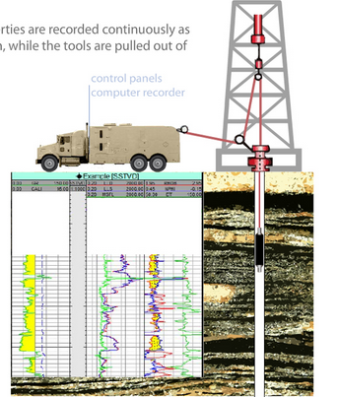
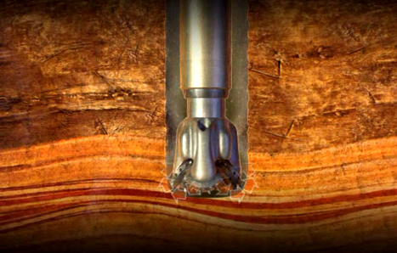
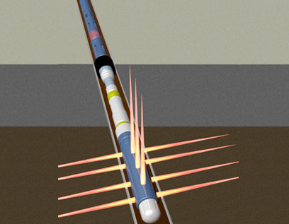
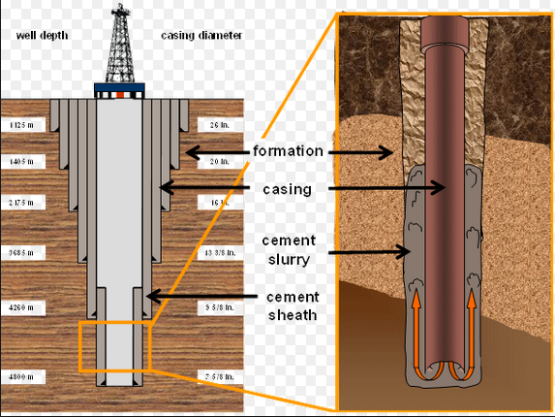
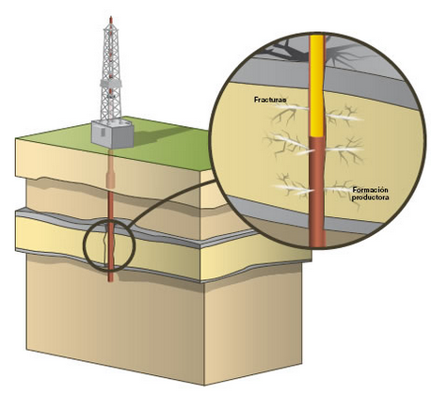
COMPLETAMIENTO DE POZOS
INTRODUCCIÓN AL COMPLETAMIENTO DE POZOS
Definición:
Son las operaciones realizadas en un pozo con el fin de ponerlo a producir para obtener la mayor cantidad del hidrocarburo original en sitio o para usarlo como pozo de inyección, utilizando para ello las técnicas más adecuadas al menor costo posible, lo que conlleva a pensar que de un buen completamiento se puede esperar una buena producción de hidrocarburos.
Introducción
Ingeniería de Completamiento y Servicio a pozos
Componentes del sistema de producción de petróleo
Factores que afectan el diseño del completamiento de pozos
Capacidad de flujo del pozo
Configuraciones de completamiento
FACULTAD DE INGENIERÍAS FÍSICO-QUÍMICAS
ESCUELA DE INGENIERÍA DE PETRÓLEOS
BUCARAMANGA
2015
Notes:
Dentro de las operaciones más comunes del completamiento se encuentran la corrida de registros de hueco revestido, instalación y cementación del casing de producción o liner, el cañoneo de la o las zonas productoras, el empaquetamiento con grava, la instalación del tubing o tubería de producción, asentamiento de empaques, instalación de válvulas reguladoras, instalación del sistema de levantamiento artificial según el caso, pruebas de producción, entre otras.

Slide 5
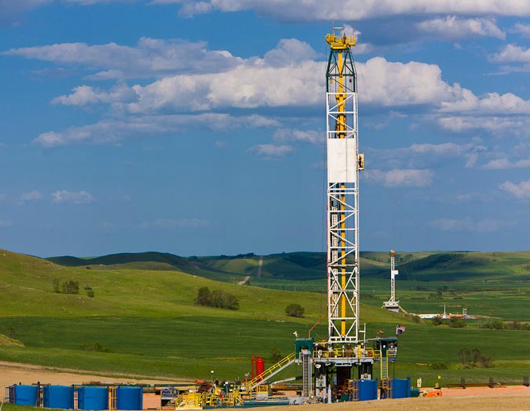
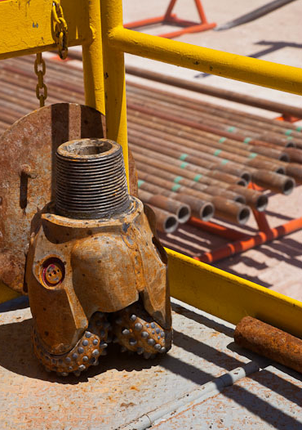
COMPLETAMIENTO DE POZOS
INTRODUCCIÓN AL COMPLETAMIENTO DE POZOS
FACTORES QUE AFECTAN LA SELECCIÓN DEL TIPO DE COMPLETAMIENTO
Producción de uno o más yacimientos.
Tipo y volumen del fluido que va a ser producido.
Tamaño del revestimiento de producción.
Tamaño y longitud de la tubería de producción.
Estimulación requerida.
Características y propiedades del yacimiento
Requerimientos de levantamiento artificial.
Consolidación de la formación.
Profundidad del pozo.
Tipo de empaque.
Técnicas de cañoneo.
Presencia de contaminación: H2S, CO2, etc.
Aspectos económicos.
Normas de seguridad y regulaciones.
Introducción
Ingeniería de Completamiento y Servicio a pozos
Componentes del sistema de producción de petróleo
Factores que afectan el diseño del completamiento de pozos
Capacidad de flujo del pozo
Configuraciones de completamiento
FACULTAD DE INGENIERÍAS FÍSICO-QUÍMICAS
ESCUELA DE INGENIERÍA DE PETRÓLEOS
BUCARAMANGA
2015

Slide 6
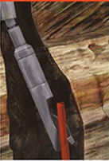
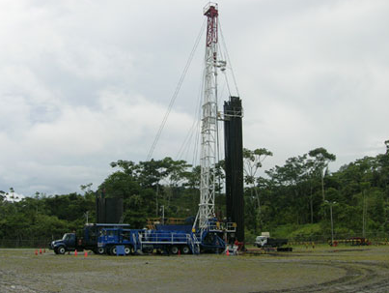
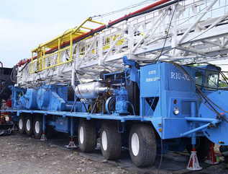
REACONDICIONAMIENTO O WORKOVER
INTRODUCCIÓN AL COMPLETAMIENTO DE POZOS
Conocido también como rehabilitación, reacondicionamiento o reparación de pozos, es todo procedimiento o trabajo de mantenimiento realizado en un pozo de petróleo o gas después de que se ha completado el pozo y ha comenzado la producción del yacimiento, esto con la finalidad de restaurar o incrementar la producción o inyección.
Introducción
Ingeniería de Completamiento y Servicio a pozos
Componentes del sistema de producción de petróleo
Factores que afectan el diseño del completamiento de pozos
Capacidad de flujo del pozo
Configuraciones de completamiento
FACULTAD DE INGENIERÍAS FÍSICO-QUÍMICAS
ESCUELA DE INGENIERÍA DE PETRÓLEOS
BUCARAMANGA
2015

Slide 7
RAZONES POR LAS CUALES ES NECESARIO INTERVENIR CON UN TRABAJO DE WORKOVER O REACONDICIONAMIENTO
INTRODUCCIÓN AL COMPLETAMIENTO DE POZOS
Reparar daños mecánicos
Reparación de trabajos de cementación
Limpiar el pozo
Introducción
Controlar problemas de producción de arena
Ingeniería de Completamiento y Servicio a pozos
Estimular completamientos existentes
Controlar la producción de agua y gas
Convertir un pozo de productor a inyector
Componentes del sistema de producción de petróleo
Factores que afectan el diseño del completamiento de pozos
Completamiento de yacimientos múltiples
Prevenir conificación de agua
Desviar o perforar direccionalmente
Aislar y reparar zonas con cementación remedial
Capacidad de flujo del pozo
Configuraciones de completamiento
Recompletamiento de una zona existente
Incrementar la producción
Realizar operaciones de estimulación de pozos
FACULTAD DE INGENIERÍAS FÍSICO-QUÍMICAS
ESCUELA DE INGENIERÍA DE PETRÓLEOS
BUCARAMANGA
2015

Slide 8
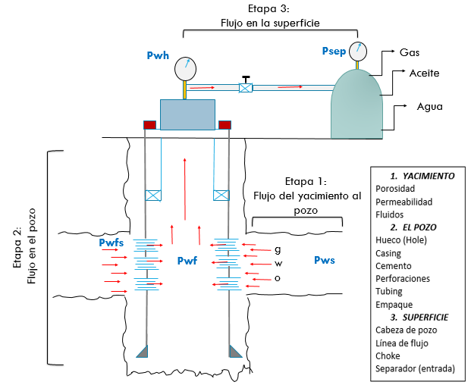
COMPONENTES DEL SISTEMA DE PRODUCCIÓN DE PETRÓLEO
INTRODUCCIÓN AL COMPLETAMIENTO DE POZOS
Las tres etapas de flujo en que se puede dividir el sistema completo de producción de un pozo son:
Etapa de flujo del yacimiento al pozo a través del intervalo ya terminado.
El flujo de los fluidos del fondo del pozo a la superficie.
El flujo de la cabeza del pozo al separador a través de la línea de flujo superficial.
Introducción
Ingeniería de Completamiento y Servicio a pozos
Componentes del sistema de producción de petróleo
Factores que afectan el diseño del completamiento de pozos
Capacidad de flujo del pozo
Configuraciones de completamiento
FACULTAD DE INGENIERÍAS FÍSICO-QUÍMICAS
ESCUELA DE INGENIERÍA DE PETRÓLEOS
BUCARAMANGA
2015

Slide 9
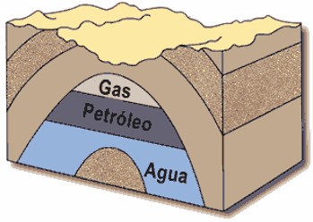
COMPONENTES DEL SISTEMA DE PRODUCCIÓN DE PETRÓLEO
1) YACIMIENTO: Unidad geológica de volumen limitado, poroso y permeable que contiene hidrocarburos en estado líquido y/o gaseoso. Para tener un yacimiento de hidrocarburos básicamente se debe contar con una fuente, un camino migratorio, una trampa, porosidad/almacenaje y permeabilidad.
- Porosidad: la porosidad se define como la relación entre el volumen poroso y el volumen total de la roca, y es usualmente expresada en porcentaje.
- Permeabilidad: medida de la facilidad con que el fluido pasa a través de una roca porosa, bajo condiciones de flujo no turbulento y está en función del grado de interconexión entre los poros y su unidad practica es el milidarcy (md).
- Fluidos: el aceite y el gas nunca se encuentran disponibles solos saturando el espacio poroso, el agua siempre está presente.
INTRODUCCIÓN AL COMPLETAMIENTO DE POZOS
Introducción
Ingeniería de Completamiento y Servicio a pozos
Componentes del sistema de producción de petróleo
Factores que afectan el diseño del completamiento de pozos
Capacidad de flujo del pozo
Configuraciones de completamiento
FACULTAD DE INGENIERÍAS FÍSICO-QUÍMICAS
ESCUELA DE INGENIERÍA DE PETRÓLEOS
BUCARAMANGA
2015

Slide 10
COMPONENTES DEL SISTEMA DE PRODUCCIÓN DE PETRÓLEO
2) EL POZO: compuesto por las siguientes partes.
- Hueco (hole): La zona circundante al pozo es importante. Primero, toda actividad intrusiva tal como perforación, cementación y completamiento del pozo alteran la condición del yacimiento.
- Revestimiento: es una sección armada de tubería de acero y configurada para adecuarse a un pozo específico, se coloca para proteger o aislar las formaciones adyacentes al pozo.
- Cemento: las operaciones de cementación pueden llevarse a cabo para sellar el espacio anular después de bajar una sarta de revestimiento, sellar una zona de perdida de circulación, colocar un tapón en un pozo, entre otras.
- Cañoneos: son la distribución radial de cargas explosivas sucesivas alrededor del eje del cañón, se hacen con el fin de perforar la tubería de revestimiento, el cemento y la formación para alcanzar la zona de interés y permitir el flujo de los fluidos a producir.
- Tubing: serie de tubos sin soldadura que bajan al pozo enroscándose uno al otro hasta llegar a la profundidad deseada, conduciendo a superficie el fluido producido por la formación.
- Empaque: asegura el sellado entre el tubing y el casing para prevenir el movimiento del fluido al anular.
INTRODUCCIÓN AL COMPLETAMIENTO DE POZOS
Introducción
Ingeniería de Completamiento y Servicio a pozos
Componentes del sistema de producción de petróleo
Factores que afectan el diseño del completamiento de pozos
Capacidad de flujo del pozo
Configuraciones de completamiento
FACULTAD DE INGENIERÍAS FÍSICO-QUÍMICAS
ESCUELA DE INGENIERÍA DE PETRÓLEOS
BUCARAMANGA
2015

Slide 11
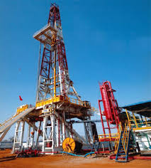
COMPONENTES DEL SISTEMA DE PRODUCCIÓN DE PETRÓLEO
3) SUPERFICIE: se encuentran las siguientes componentes.
- Cabeza de pozo: es un punto del sistema en el que se produce el cambio de dirección de flujo vertical a horizontal.
- Línea de flujo: este componente es el que comunica la cabeza de pozo con el separador y donde el fluido presenta un comportamiento que obedece a las condiciones adoptadas para el sistema de producción de petróleo.
- Choke: controla la producción del pozo con el cual se puede aumentar o disminuir el caudal de producción.
- Entrada al separador: cuando el fluido entra al separador, empieza una etapa de separación y tratamiento para que sea posible llevarlos a los terminales de embarque con las especificaciones requeridas por el cliente o ser llevados a las refinerías.
INTRODUCCIÓN AL COMPLETAMIENTO DE POZOS
Introducción
Ingeniería de Completamiento y Servicio a pozos
Componentes del sistema de producción de petróleo
Factores que afectan el diseño del completamiento de pozos
Capacidad de flujo del pozo
Configuraciones de completamiento
FACULTAD DE INGENIERÍAS FÍSICO-QUÍMICAS
ESCUELA DE INGENIERÍA DE PETRÓLEOS
BUCARAMANGA
2015

Slide 12
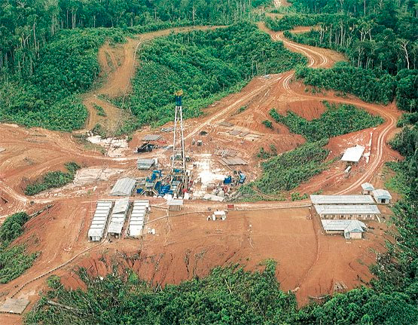
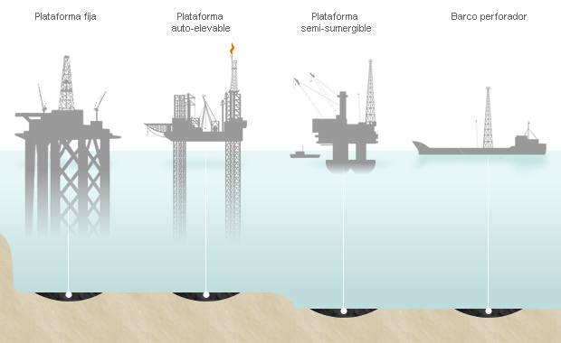
FACTORES QUE AFECTAN EL DISEÑO DEL COMPLETAMIENTO DE POZOS
INTRODUCCIÓN AL COMPLETAMIENTO DE POZOS
El completamiento ideal de un pozo es aquel que represente la más baja inversión, esto considerando los costos de operación y aquel que satisfaga o cumpla con las funciones que este debe cumplir la mayor parte de su vida.
Entre los factores que afectan el completamiento de un pozo, se examinarán los principales agrupados en seis categorías que son: 1) Propósito del pozo, 2) Medio ambiente, 3) Perforación, 4) Yacimiento, 5) Producción y 6) Técnicas de completamiento
Introducción
Ingeniería de Completamiento y Servicio a pozos
Componentes del sistema de producción de petróleo
Factores que afectan el diseño del completamiento de pozos
Capacidad de flujo del pozo
Configuraciones de completamiento
FACULTAD DE INGENIERÍAS FÍSICO-QUÍMICAS
ESCUELA DE INGENIERÍA DE PETRÓLEOS
BUCARAMANGA
2015

Slide 13
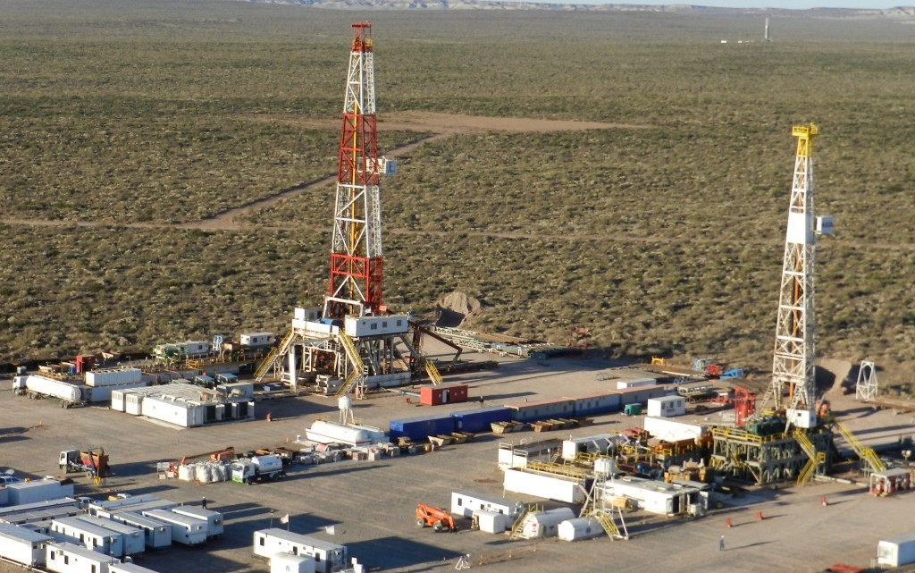
FACTORES QUE AFECTAN EL DISEÑO DEL COMPLETAMIENTO DE POZOS
INTRODUCCIÓN AL COMPLETAMIENTO DE POZOS
FACTORES RELACIONADOS A LOS PROPÓSITOS DEL POZO
Pozos de exploración: el objetivo principal de este tipo de pozos es determinar la naturaleza y características del fluido en el yacimiento, ya sea agua, aceite o gas, así mismo obtener datos como presión inicial, temperatura, permeabilidad, entre otros.
Pozos de desarrollo: el propósito principal de estos pozos es poner el campo en funcionamiento, es importante probar este tipo de pozos evaluando la condición del pozo y chequeando que tan efectivo ha sido el completamiento, y de ser necesario obtener más información acerca del yacimiento.
Pozos de apreciación o confirmación: el propósito de estos es completar y mejorar la data obtenida de los pozos de exploración; las pruebas son realizadas por un periodo de tiempo más largo que los pozos de exploración ya que es necesario determinar las características del yacimiento.
Introducción
Ingeniería de Completamiento y Servicio a pozos
Componentes del sistema de producción de petróleo
Factores que afectan el diseño del completamiento de pozos
Capacidad de flujo del pozo
Configuraciones de completamiento
FACULTAD DE INGENIERÍAS FÍSICO-QUÍMICAS
ESCUELA DE INGENIERÍA DE PETRÓLEOS
BUCARAMANGA
2015

Slide 14
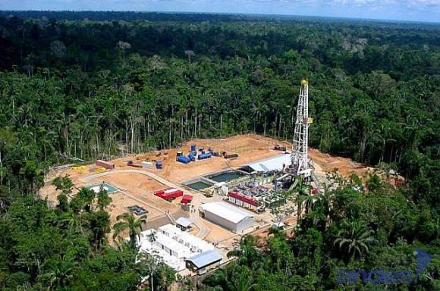
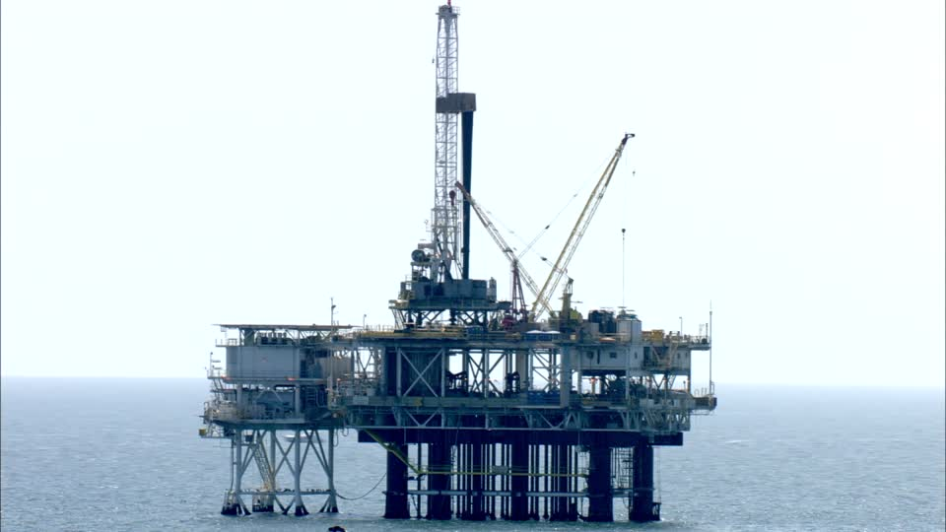
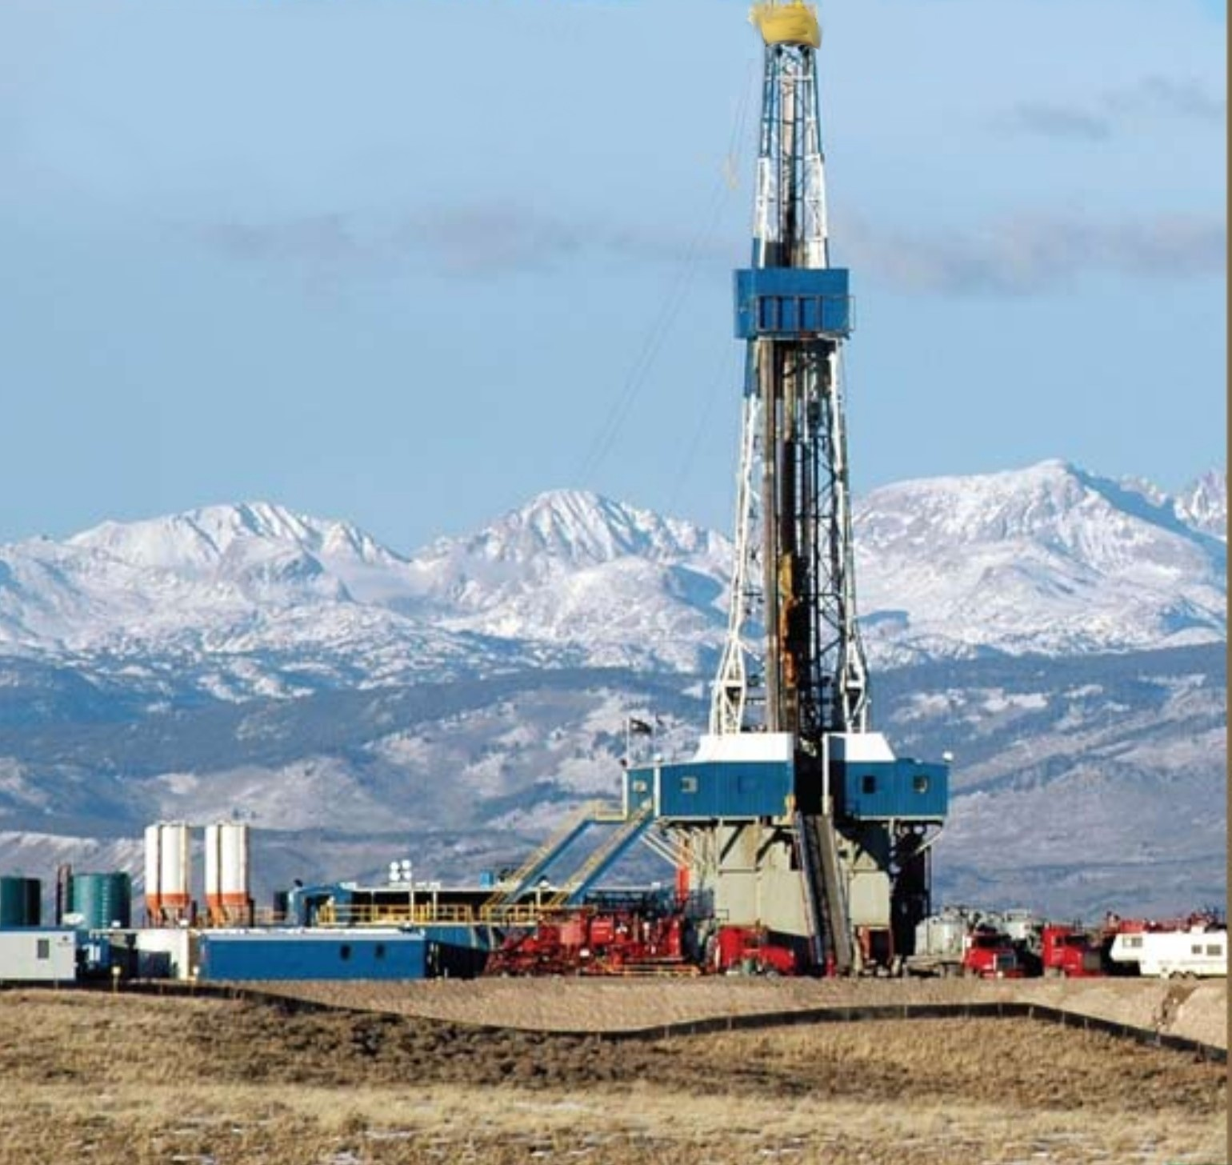
FACTORES QUE AFECTAN EL DISEÑO DEL COMPLETAMIENTO DE POZOS
INTRODUCCIÓN AL COMPLETAMIENTO DE POZOS
FACTORES RELACIONADOS AL MEDIO AMBIENTE
Pueden haber limitaciones sobre las operaciones debido al país o el sitio donde el pozo está ubicado, ya sea en tierra o costa afuera.
Las limitaciones pueden involucrar dificultades para la obtención de suministros, el espacio disponible, la disponibilidad de los servicios públicos, las reglas de seguridad que se deben aplicar, así como las condiciones meteorológicas y oceanográficas que también deben tenerse en cuenta..
Introducción
Ingeniería de Completamiento y Servicio a pozos
Componentes del sistema de producción de petróleo
Factores que afectan el diseño del completamiento de pozos
Capacidad de flujo del pozo
Configuraciones de completamiento
FACULTAD DE INGENIERÍAS FÍSICO-QUÍMICAS
ESCUELA DE INGENIERÍA DE PETRÓLEOS
BUCARAMANGA
2015

Slide 15
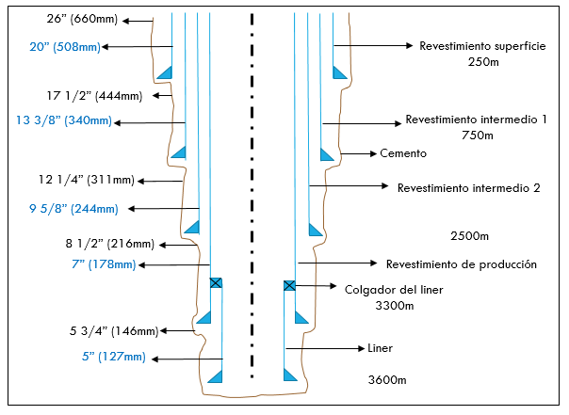
FACTORES QUE AFECTAN EL DISEÑO DEL COMPLETAMIENTO DE POZOS
INTRODUCCIÓN AL COMPLETAMIENTO DE POZOS
FACTORES RELACIONADOS A LA PERFORACIÓN
Tipo de torre de perforación usada: se deben tener en cuenta las características de la torre, el tipo de equipo disponible en esta y unidades adicionales como la de cementación, es mejor elegir la torre de perforación desde el principio con las debidas consideraciones dadas para satisfacer los requerimientos del completamiento.
Perfil del pozo: hace referencia a la desviación de este, lo que puede limitar o incluso descartar la elección de algunos equipos o técnicas usadas para trabajar en el pozo.
Programa de perforación y revestimiento: para el desarrollo de un pozo, lo más importante es tener un hueco con un diámetro suficiente para acomodar el equipo que será instalado.
Cementación del revestimiento de producción: un buen sello proporcionado por la cubierta de cemento entre la formación y el revestimiento de producción es un parámetro muy importante, principalmente por el rendimiento del yacimiento.
Introducción
Ingeniería de Completamiento y Servicio a pozos
Componentes del sistema de producción de petróleo
Factores que afectan el diseño del completamiento de pozos
Capacidad de flujo del pozo
Configuraciones de completamiento
FACULTAD DE INGENIERÍAS FÍSICO-QUÍMICAS
ESCUELA DE INGENIERÍA DE PETRÓLEOS
BUCARAMANGA
2015

Slide 16
FACTORES QUE AFECTAN EL DISEÑO DEL COMPLETAMIENTO DE POZOS
INTRODUCCIÓN AL COMPLETAMIENTO DE POZOS
FACTORES RELACIONADOS AL YACIMIENTO
Presión del yacimiento y sus cambios: el parámetro más importante para empezar es la presión inicial del yacimiento, que es la clave en la capacidad de flujo natural del pozo. El cambio de esta presión esta físicamente relacionada a la producción acumulada y al mecanismo de empuje involucrado.
Características de la roca y tipo de fluido: estas influirán directamente en el completamiento, especialmente las que están relacionadas a la capacidad de flujo del pozo, el tipo de tratamientos de la formación que y los problemas de producción.
Número de niveles a producir: cuando hay varias formaciones para desarrollar, puede ser deseable perforar un pozo que pueda producir varias de ellas en lugar de una sola, ya sea el caso que se permita la producción mezclada o no.
Introducción
Ingeniería de Completamiento y Servicio a pozos
Componentes del sistema de producción de petróleo
Factores que afectan el diseño del completamiento de pozos
Capacidad de flujo del pozo
Configuraciones de completamiento
FACULTAD DE INGENIERÍAS FÍSICO-QUÍMICAS
ESCUELA DE INGENIERÍA DE PETRÓLEOS
BUCARAMANGA
2015

Slide 17
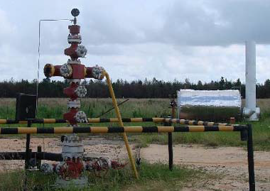
FACTORES QUE AFECTAN EL DISEÑO DEL COMPLETAMIENTO DE POZOS
INTRODUCCIÓN AL COMPLETAMIENTO DE POZOS
FACTORES RELACIONADOS A LA PRODUCCIÓN
Flujo natural o levantamiento artificial: la conveniencia de levantamiento artificial en el futuro debe ser bien examinada desde el principio, debido a eso, es necesario hacerse un intento para determinar el proceso que puede ser usado efectivamente.
Operaciones de medición previstas, mantenimiento o workover: durante la vida del pozo deben hacerse mediciones para asegurar la producción y monitorear la forma en la que el yacimiento se está comportando.
Condiciones de operación: adicionalmente a la presión de separación también debe tenerse en cuenta el espacio disponible, problemas operacionales relacionados al tipo de fluido, temperatura, operaciones a llevar a cabo en el pozo.
Introducción
Ingeniería de Completamiento y Servicio a pozos
Componentes del sistema de producción de petróleo
Factores que afectan el diseño del completamiento de pozos
Capacidad de flujo del pozo
Configuraciones de completamiento
FACULTAD DE INGENIERÍAS FÍSICO-QUÍMICAS
ESCUELA DE INGENIERÍA DE PETRÓLEOS
BUCARAMANGA
2015

Slide 18
CAPACIDAD DE FLUJO DEL POZO
INTRODUCCIÓN AL COMPLETAMIENTO DE POZOS
La tasa de flujo del pozo depende de la diferencia de presión que existe entre la presión del yacimiento (P_{R}) y la contrapresión ejercida por el fondo del pozo (P_{wf}), y de los parámetros que involucran el tipo de yacimiento y los fluidos presentes en él.
Introducción
Ingeniería de Completamiento y Servicio a pozos
POZOS DE ACEITE
Se asume que no hay gas libre, que el flujo puede ser considerado del tipo cilíndrico radial en estado estable y que la velocidad del fluido no es tan grande en la vecindad del wellbore.
Componentes del sistema de producción de petróleo
Donde:
J= el índice de productividad y depende principalmente de la viscosidad del fluido, la permeabilidad de la formación, las alteraciones en la vecindad del wellbore y el espesor del yacimiento.
Factores que afectan el diseño del completamiento de pozos
Capacidad de flujo del pozo
Configuraciones de completamiento
FACULTAD DE INGENIERÍAS FÍSICO-QUÍMICAS
ESCUELA DE INGENIERÍA DE PETRÓLEOS
BUCARAMANGA
2015
Notes:
Para añadir el efecto de las alteraciones ocurridas en las zonas cercanas al wellbore debido a los trabajos de perforación y cementación donde se ve afectada la permeabilidad, se incorpora el factor daño o skin usado con el símbolo “S”.

Slide 19
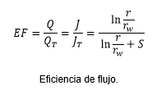
CAPACIDAD DE FLUJO DEL POZO
INTRODUCCIÓN AL COMPLETAMIENTO DE POZOS
La eficiencia de flujo (EF) se define como la relación entre la tasa de flujo real y la tasa de flujo teórica que los pozos “ideales” tendrían en las mismas condiciones de presión de fondo de pozo.
Introducción
Ingeniería de Completamiento y Servicio a pozos
Componentes del sistema de producción de petróleo
Factores que afectan el diseño del completamiento de pozos
Un factor de daño de 7 a 8 nos indicaría que la capacidad de flujo ha sido reducida a la mitad, un daño del doble, es decir de 14 a 16 nos indicaría una reducción a una tercera parte de lo esperado; por otro lado, un daño negativo, es decir, aquel que es posible obtener luego de un trabajo de estimulación con valores de -3,5 a -4 indicarían que la capacidad de flujo ha aumentado al doble.
Capacidad de flujo del pozo
Configuraciones de completamiento
FACULTAD DE INGENIERÍAS FÍSICO-QUÍMICAS
ESCUELA DE INGENIERÍA DE PETRÓLEOS
BUCARAMANGA
2015

Slide 20
CAPACIDAD DE FLUJO DEL POZO
INTRODUCCIÓN AL COMPLETAMIENTO DE POZOS
El factor daño es a menudo considerado como el efecto de taponamiento en la vecindad del wellbore, y se puede presentar debido a diversos factores:
Introducción
S_{fp}: debido al taponamiento de la formación.
S_{p}: debido a los agujeros cañoneados.
S_{t}: debido al efecto de turbulencia que se genera en la vecindad del wellbore donde varía la tasa de flujo.
S_{pp}: debido al efecto de penetración parcial cuando la formación no ha sido cañoneada en todo su espesor.
S_{d}: debido al efecto de desviación, que por lo general es despreciable a menos que el pozo sea desviado u horizontal, cabe señalar que S_{d}
es cero o negativo mejorando el flujo.
Ingeniería de Completamiento y Servicio a pozos
Componentes del sistema de producción de petróleo
Factores que afectan el diseño del completamiento de pozos
Capacidad de flujo del pozo
Configuraciones de completamiento
FACULTAD DE INGENIERÍAS FÍSICO-QUÍMICAS
ESCUELA DE INGENIERÍA DE PETRÓLEOS
BUCARAMANGA
2015

Slide 21
CAPACIDAD DE FLUJO DEL POZO
INTRODUCCIÓN AL COMPLETAMIENTO DE POZOS
POZOS DE GAS
En este caso la creación de las ecuaciones para modelar el flujo es más complejo, las siguientes ecuaciones empíricas son las más usadas.
Introducción
Para cuando existen bajas presiones (P < 2000_{psi})
Ingeniería de Completamiento y Servicio a pozos
Componentes del sistema de producción de petróleo
Factores que afectan el diseño del completamiento de pozos
Capacidad de flujo del pozo
Donde:
Q_{g,} es la tasa de flujo de gas en condiciones estándar.
C, depende principalmente de la viscosidad del fluido, la permeabilidad media y el espesor del yacimiento.
n, hace referencia al régimen de flujo, donde un valor de 1 indica régimen laminar y un valor de 0.5 indica régimen totalmente turbulento.
Donde:
a, hace referencia al comportamiento laminar y depende principalmente de la viscosidad del fluido, la permeabilidad media y el espesor del yacimiento.
b, hace referencia al comportamiento turbulento.
Configuraciones de completamiento
FACULTAD DE INGENIERÍAS FÍSICO-QUÍMICAS
ESCUELA DE INGENIERÍA DE PETRÓLEOS
BUCARAMANGA
2015

Slide 22
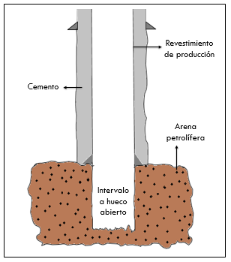
CONFIGURACIONES DE COMPLETAMIENTO
Para los completamientos de pozos se conjugan dos configuraciones:
la forma del revestimiento del hoyo
La disposición del equipo de producción, dependiendo del número de zonas productoras.
Las configuraciones fundamentales y las configuraciones especiales para completar un pozo son:
INTRODUCCIÓN AL COMPLETAMIENTO DE POZOS
Introducción
Ingeniería de Completamiento y Servicio a pozos
COMPLETAMIENTO A HUECO ABIERTO
En este se asienta y se cementa el revestimiento por encima de la zona productora, luego se continúa con la perforación del resto de la zona de interés usando un fluido (lodo) que no la daña, esta se deja sin revestimiento.
Componentes del sistema de producción de petróleo
Factores que afectan el diseño del completamiento de pozos
Capacidad de flujo del pozo
Configuraciones de completamiento
FACULTAD DE INGENIERÍAS FÍSICO-QUÍMICAS
ESCUELA DE INGENIERÍA DE PETRÓLEOS
BUCARAMANGA
2015

Slide 23
CONFIGURACIONES DE COMPLETAMIENTO
VENTAJAS
-El peso del lodo y su composición química pueden ser controlados para minimizar el daño de la formación dentro de la zona de interés.
-La eliminación del costo del cañoneo.
-La interpretación de los registros no es crítica.
-Todo el diámetro del hoyo está disponible para el flujo.
-El hoyo se puede profundizar fácilmente.
-Reduce el costo del revestimiento.
DESVENTAJAS
-La dificultad de controlar la producción excesiva de gas o de agua.
-La sección de hoyo desnudo puede requerir trabajos continuos de limpieza, si la formación no es compacta.
-No puede ser estimulado selectivamente
INTRODUCCIÓN AL COMPLETAMIENTO DE POZOS
COMPLETAMIENTO A HUECO ABIERTO
Introducción
Ingeniería de Completamiento y Servicio a pozos
Componentes del sistema de producción de petróleo
Factores que afectan el diseño del completamiento de pozos
Capacidad de flujo del pozo
Configuraciones de completamiento
FACULTAD DE INGENIERÍAS FÍSICO-QUÍMICAS
ESCUELA DE INGENIERÍA DE PETRÓLEOS
BUCARAMANGA
2015

Slide 24
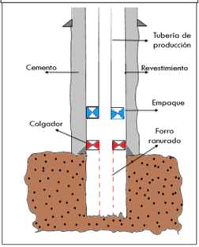
CONFIGURACIONES DE COMPLETAMIENTO
INTRODUCCIÓN AL COMPLETAMIENTO DE POZOS
Completamiento a hueco abierto con forro no cementado
VENTAJAS
-Se reduce al mínimo el daño a la formación.
-No existen costos por cañoneo.
-La interpretación de los registros no es crítica.
-Se adapta fácilmente a técnicas especiales para el control de arena.
-El pozo puede ser fácilmente profundizable.
Introducción
Ingeniería de Completamiento y Servicio a pozos
Componentes del sistema de producción de petróleo
Factores que afectan el diseño del completamiento de pozos
DESVENTAJAS
-Dificulta las futuras reparaciones.
-No se puede estimular selectivamente.
-La producción de agua y gas es difícil de controlar.
-Existe un diámetro reducido frente a la zona o intervalo de producción.
Capacidad de flujo del pozo
Configuraciones de completamiento
FACULTAD DE INGENIERÍAS FÍSICO-QUÍMICAS
ESCUELA DE INGENIERÍA DE PETRÓLEOS
BUCARAMANGA
2015
Este completamiento consiste en colocar un forro con o sin malla a lo largo de la sección de la zona de interés, este forro puede ser empacado con grava para impedir el arrastre de la arena de la formación con la producción.

Slide 25
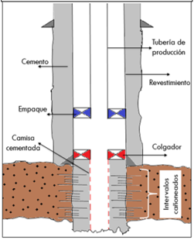
CONFIGURACIONES DE COMPLETAMIENTO
INTRODUCCIÓN AL COMPLETAMIENTO DE POZOS
Completamiento a hueco abierto con forro cementado
VENTAJAS
-La producción de agua y gas es fácil de controlar.
-La formación puede ser estimulada selectivamente.
-El pozo puede ser fácilmente profundizable.
-El forro se adapta fácilmente a cualquier técnica especial para el control de arena.
Introducción
Ingeniería de Completamiento y Servicio a pozos
Componentes del sistema de producción de petróleo
Factores que afectan el diseño del completamiento de pozos
DESVENTAJAS
-La interpretación de registros o perfiles de producción es crítica.
-Requiere buenos trabajos de cementación.
-Presenta algunos costos adicionales como la cementación, cañoneo, taladro, etc.
-El diámetro del pozo a través del intervalo de producción es muy restringido.
-Es más susceptible al daño a la formación.
Capacidad de flujo del pozo
Configuraciones de completamiento
FACULTAD DE INGENIERÍAS FÍSICO-QUÍMICAS
ESCUELA DE INGENIERÍA DE PETRÓLEOS
BUCARAMANGA
2015
En este caso se instala un forro a lo largo de la sección de la zona de interés, el forro se cementa y se cañonea selectivamente la zona productora.

Slide 26
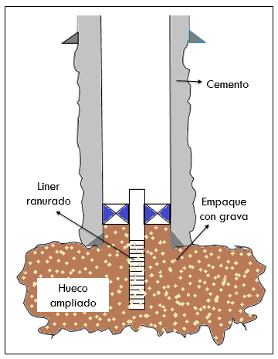
CONFIGURACIONES DE COMPLETAMIENTO
INTRODUCCIÓN AL COMPLETAMIENTO DE POZOS
Completamiento a hueco abierto empacado con grava
VENTAJAS
-Bajas caídas de presión en la cara de la arena y alta productividad.
-Alta eficiencia.
-No hay gastos asociados con tubería de revestimiento o cañoneo.
-Menos restricciones debido a la falta de túneles de perforación.
Introducción
Ingeniería de Completamiento y Servicio a pozos
Componentes del sistema de producción de petróleo
Factores que afectan el diseño del completamiento de pozos
DESVENTAJAS
-Es difícil excluir fluidos no deseables como agua y gas.
-No es fácil realizar esta técnica en formaciones no consolidadas.
-Requiere fluidos especiales para perforar la sección de hoyo abierto.
-Las rejillas pueden ser difíciles de remover para futuros recompletamientos.
Capacidad de flujo del pozo
Configuraciones de completamiento
Este completamiento se utiliza por lo general en pozos con arenas no consolidadas como un método de control de arena, para producir sin problemas los fluidos del yacimiento.
FACULTAD DE INGENIERÍAS FÍSICO-QUÍMICAS
ESCUELA DE INGENIERÍA DE PETRÓLEOS
BUCARAMANGA
2015

Slide 27
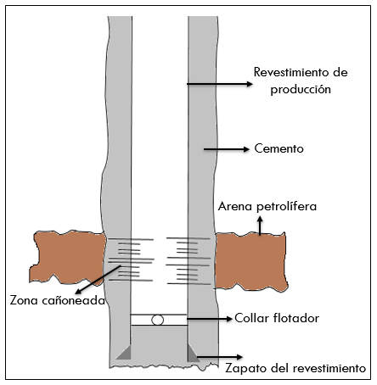
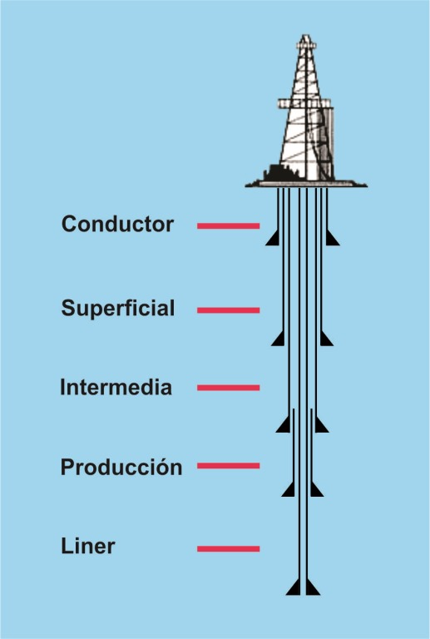
CONFIGURACIONES DE COMPLETAMIENTO
INTRODUCCIÓN AL COMPLETAMIENTO DE POZOS
COMPLETAMIENTO A HUECO REVESTIDO
En este caso la zona de interés es revestida y cementada, posteriormente esta zona es perforada de manera selectiva mediante una operación de cañoneo.
Introducción
Ingeniería de Completamiento y Servicio a pozos
Componentes del sistema de producción de petróleo
Factores que afectan el diseño del completamiento de pozos
Capacidad de flujo del pozo
Configuraciones de completamiento
FACULTAD DE INGENIERÍAS FÍSICO-QUÍMICAS
ESCUELA DE INGENIERÍA DE PETRÓLEOS
BUCARAMANGA
2015

Slide 28
CONFIGURACIONES DE COMPLETAMIENTO
VENTAJAS
-La facilidad de controlar la producción de gas o agua durante la vida productiva del pozo.
-La posibilidad de profundizar el pozo.
-La posibilidad de controlar la producción de arena utilizando camisas ranuradas y empaques con grava.
-La disponibilidad de registros que ayudan a decidir acerca de asentar el revestimiento.
-La adaptabilidad a las configuraciones de completamientos múltiples.
DESVENTAJAS
- El costo de perforación de arenas de gran espesor puede ser apreciablemente mayor que cuando se usa un completamiento a hueco abierto.
-La interpretación de los registros de formación es crítica.
-El daño a la zona productora puede ser mayor.
-La necesidad de una buena cementación en los intervalos de producción.
-El diámetro efectivo del pozo y la productividad pueden disminuir.
INTRODUCCIÓN AL COMPLETAMIENTO DE POZOS
COMPLETAMIENTO A HUECO REVESTIDO
Introducción
Ingeniería de Completamiento y Servicio a pozos
Componentes del sistema de producción de petróleo
Factores que afectan el diseño del completamiento de pozos
Capacidad de flujo del pozo
Configuraciones de completamiento
FACULTAD DE INGENIERÍAS FÍSICO-QUÍMICAS
ESCUELA DE INGENIERÍA DE PETRÓLEOS
BUCARAMANGA
2015

Slide 29
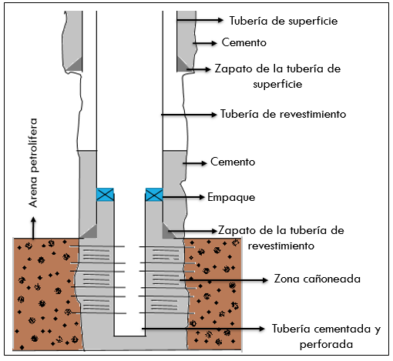
CONFIGURACIONES DE COMPLETAMIENTO
INTRODUCCIÓN AL COMPLETAMIENTO DE POZOS
Completamiento con un forro cementado y cañoneado
VENTAJAS
-La minimización del daño a la formación mientras se perfora la zona productora.
-La interpretación de los registros no es crítica.
-La adaptabilidad a técnicas especiales de control de arena.
Introducción
Ingeniería de Completamiento y Servicio a pozos
Componentes del sistema de producción de petróleo
Factores que afectan el diseño del completamiento de pozos
DESVENTAJAS
-El revestimiento de producción es asentado antes de perforarse o cañonearse la zona productora.
-La reducción del diámetro a través de la zona productora.
-La dificultad para profundizar el pozo.
Capacidad de flujo del pozo
Configuraciones de completamiento
Se emplea muy frecuentemente en pozos profundos. Prácticamente equivale a completar la parte baja del pozo con un revestimiento de menor diámetro, donde ambos revestimientos son cementados
FACULTAD DE INGENIERÍAS FÍSICO-QUÍMICAS
ESCUELA DE INGENIERÍA DE PETRÓLEOS
BUCARAMANGA
2015

Slide 30
CONFIGURACIONES DE COMPLETAMIENTO
INTRODUCCIÓN AL COMPLETAMIENTO DE POZOS
De acuerdo con el número de zonas productoras, los completamientos pueden ser sencillos y múltiples.
Introducción
COMPLETAMIENTO SENCILLO Y MÚLTIPLE
Es aquel que tiene como objetivo fundamental producir de un solo yacimiento o una sola formación, presentando como ventajas un ahorro en gastos de tubería, un mayor control al cementar el revestimiento superior primero y el resto de ventajas y desventajas son similares a las descritas en el completamiento a hueco revestido.
Ingeniería de Completamiento y Servicio a pozos
Existen cuatro combinaciones entre ellas:
La sencilla simple
La sencilla selectiva
La múltiple simple
La múltiple selectiva
Componentes del sistema de producción de petróleo
Factores que afectan el diseño del completamiento de pozos
Capacidad de flujo del pozo
Configuraciones de completamiento
FACULTAD DE INGENIERÍAS FÍSICO-QUÍMICAS
ESCUELA DE INGENIERÍA DE PETRÓLEOS
BUCARAMANGA
2015

Slide 31
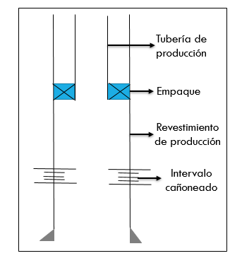
CONFIGURACIONES DE COMPLETAMIENTO
INTRODUCCIÓN AL COMPLETAMIENTO DE POZOS
COMPLETAMIENTO SENCILLO SIMPLE
Es aquel que tiene como objetivo fundamental producir una sola formación, este se subdivide en:
Introducción
Completamiento sencillo sin empaque: no se coloca ningún tipo de empaque con el fin de permitir el flujo en la tubería de producción y el revestimiento.
Completamiento sencillo con empaque: es aquel donde se coloca un empaque para impedir el flujo a través del espacio anular.
Completamiento sencillo selectivo: se denominan así a los completamientos con una sola sarta de producción y con más de dos empaques.
Ingeniería de Completamiento y Servicio a pozos
Componentes del sistema de producción de petróleo
Factores que afectan el diseño del completamiento de pozos
Capacidad de flujo del pozo
Configuraciones de completamiento
FACULTAD DE INGENIERÍAS FÍSICO-QUÍMICAS
ESCUELA DE INGENIERÍA DE PETRÓLEOS
BUCARAMANGA
2015

Slide 32
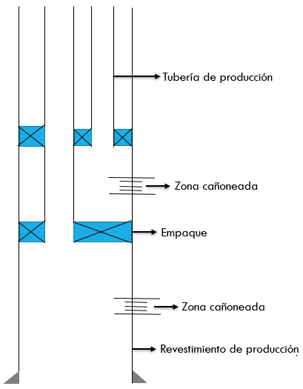
CONFIGURACIONES DE COMPLETAMIENTO
INTRODUCCIÓN AL COMPLETAMIENTO DE POZOS
COMPLETAMIENTO MÚLTIPLE SIMPLE
Es aquel que tiene como objetivo poner a producir dos o más yacimientos en el mismo pozo sin que se mezclen los fluidos de las diferentes formaciones.
VENTAJAS
-Se obtienen tasas de producción más altas y menores tiempos de retorno.
-Separa zonas que poseen distintos índices de productividad, con el fin de evitar que la zona de alta productividad inyecte petróleo en la zona de baja productividad.
DESVENTAJAS
-Inversión inicial alta para la tubería de producción, empaques, guaya, etc.
-Posibilidades de fugas a través de la tubería de producción, empaques y sellos de los mimos.
Introducción
Ingeniería de Completamiento y Servicio a pozos
Componentes del sistema de producción de petróleo
Factores que afectan el diseño del completamiento de pozos
Capacidad de flujo del pozo
Configuraciones de completamiento
FACULTAD DE INGENIERÍAS FÍSICO-QUÍMICAS
ESCUELA DE INGENIERÍA DE PETRÓLEOS
BUCARAMANGA
2015

Slide 33
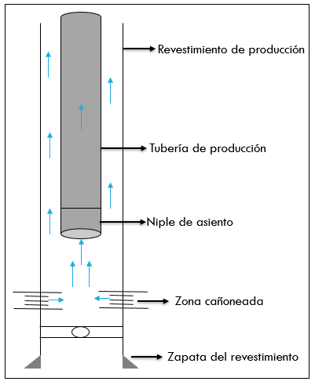
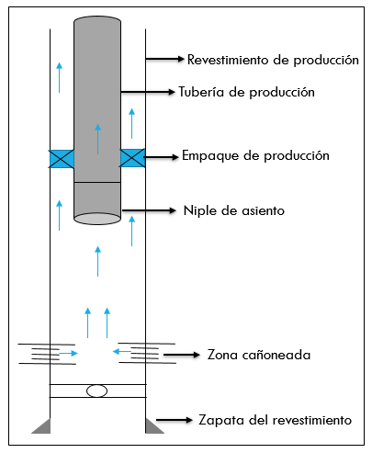
CONFIGURACIONES DE COMPLETAMIENTO
INTRODUCCIÓN AL COMPLETAMIENTO DE POZOS
ARREGLOS DE TUBERÍA – REVESTIMIENTO, APLICADOS EN DIVERSOS COMPLETAMIENTOS.
1. COMPLETAMIENTOS SENCILLOS DE UNA SOLA SARTA Y DE FLUJO NATURAL
Introducción
Completamiento sencillo, de una sola sarta y sin empaque
Permite producir simultáneamente tanto por el espacio anular como por la tubería de producción.
Ingeniería de Completamiento y Servicio a pozos
Completamiento sencillo, de una sola sarta y con empaque
El equipo que se usa para llevar a cabo este tipo de completación consta de un empaque recuperable, un niple de asiento, una camisa de circulación.
Componentes del sistema de producción de petróleo
Factores que afectan el diseño del completamiento de pozos
Capacidad de flujo del pozo
Configuraciones de completamiento
FACULTAD DE INGENIERÍAS FÍSICO-QUÍMICAS
ESCUELA DE INGENIERÍA DE PETRÓLEOS
BUCARAMANGA
2015

Slide 34
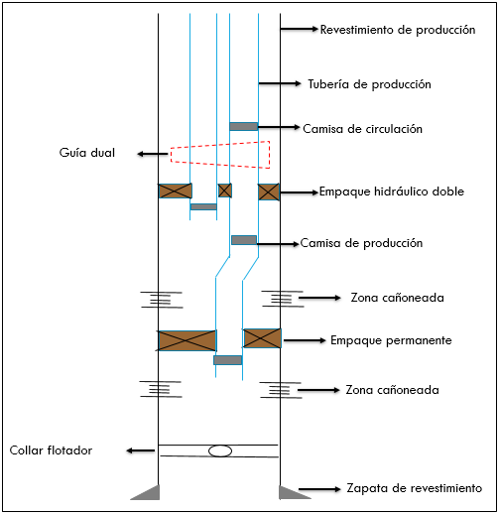
CONFIGURACIONES DE COMPLETAMIENTO
INTRODUCCIÓN AL COMPLETAMIENTO DE POZOS
ARREGLOS DE TUBERÍA – REVESTIMIENTO, APLICADOS EN DIVERSOS COMPLETAMIENTOS.
Introducción
Completamiento de dos zonas, con dos sartas, dos empaques y flujo natural
En este caso se utilizan dos tuberías de producción y dos empaques: una sencilla, que es de tipo permanente y otra que es dual hidráulica, la cual puede ser convencional o de asentamiento selectivo. Cualquiera de las zonas puede ser adaptada para producir por levantamiento artificial, este diseño se puede complementar con métodos para control de arena.
Ingeniería de Completamiento y Servicio a pozos
Componentes del sistema de producción de petróleo
Factores que afectan el diseño del completamiento de pozos
Capacidad de flujo del pozo
Configuraciones de completamiento
FACULTAD DE INGENIERÍAS FÍSICO-QUÍMICAS
ESCUELA DE INGENIERÍA DE PETRÓLEOS
BUCARAMANGA
2015

Slide 35
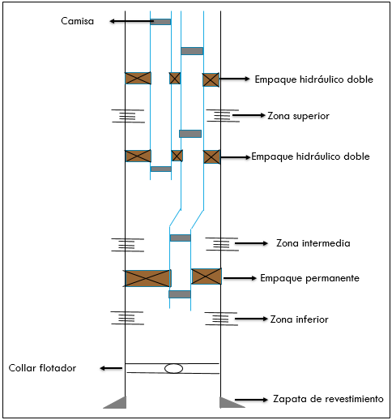
CONFIGURACIONES DE COMPLETAMIENTO
INTRODUCCIÓN AL COMPLETAMIENTO DE POZOS
ARREGLOS DE TUBERÍA – REVESTIMIENTO, APLICADOS EN DIVERSOS COMPLETAMIENTOS.
Introducción
Completamiento de tres zonas con dos sartas, tres empaques y flujo natural
En este tipo la zona inferior se puede poner a producir simultáneamente con la zona intermedia o con la zona superior, esto quiere decir que se pueden poner a producir las zonas de una manera selectiva. Entre las razones por las cuales se usa este tipo de completamiento se encuentran: la tasa de producción alta en cada una de las zonas y la producción simultánea de dos yacimientos.
Ingeniería de Completamiento y Servicio a pozos
Componentes del sistema de producción de petróleo
Factores que afectan el diseño del completamiento de pozos
Capacidad de flujo del pozo
Configuraciones de completamiento
FACULTAD DE INGENIERÍAS FÍSICO-QUÍMICAS
ESCUELA DE INGENIERÍA DE PETRÓLEOS
BUCARAMANGA
2015

Slide 36
FIN DE LA PRESENTACIÓN
FACULTAD DE INGENIERÍAS FÍSICO-QUÍMICAS
ESCUELA DE INGENIERÍA DE PETRÓLEOS
BUCARAMANGA
2015
MUCHAS GRACIAS

